Slide 1
Le musée de l’Orangerie
Abel Derderian / Martin Prieur de la Comble
Exposé du 03 décembre 2013

Slide 2
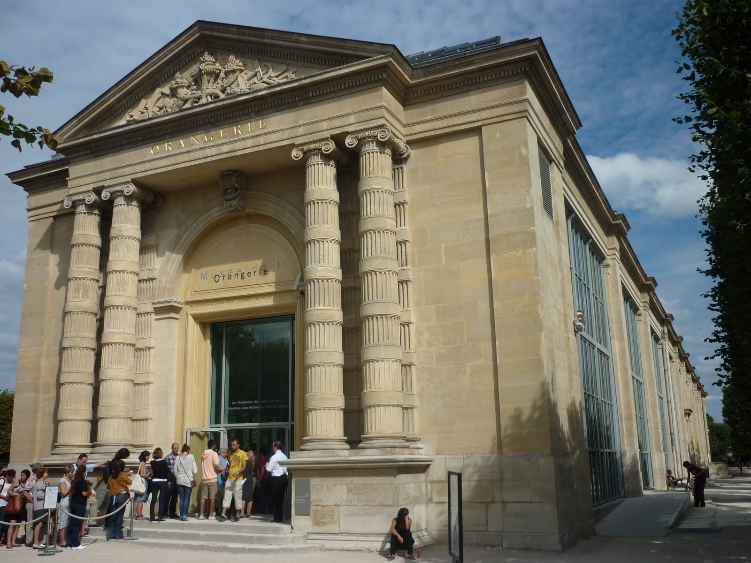
Brève historique du bâtiment

Slide 3
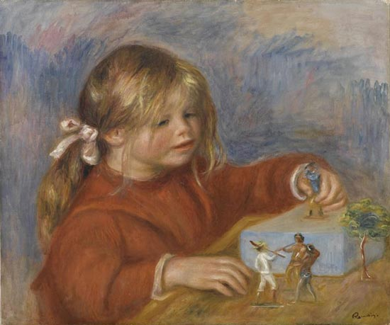
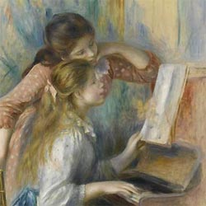
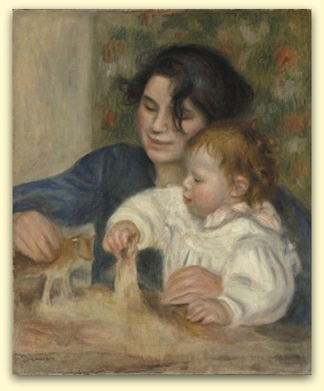
Pierre-Auguste Renoir (1841 - 1919)
Jeunes Filles au piano
Gabrielle et Jean
Claude Renoir, jouant.

Slide 4
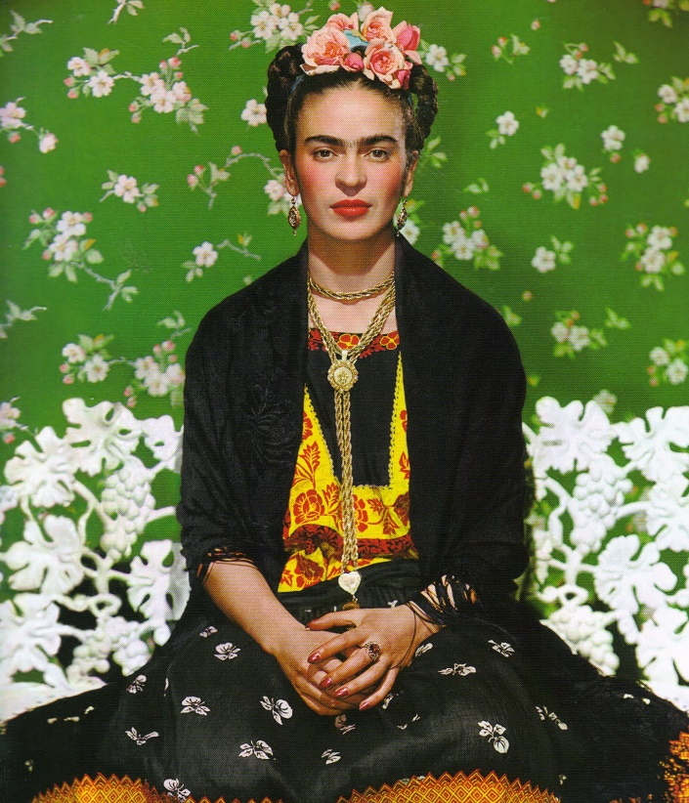
Magdalena Frida Carmen Kahlo Calderón ou Frida Kahlo
6 Juillet 1907 – 13 Juillet 1954
Peintre/Artiste liée à Diego Rivera
Femme révolutionnaire, inspiration du style contemporain et des moyens de protestations marginales.

Slide 5
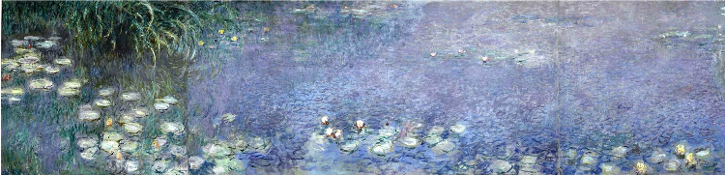
Les Nymphéas, de Claude Monet
Matin, Les Nymphéas.
Claude Monet

